Slide 1
Tuần 3
Bài 7: Số 10

Slide 2
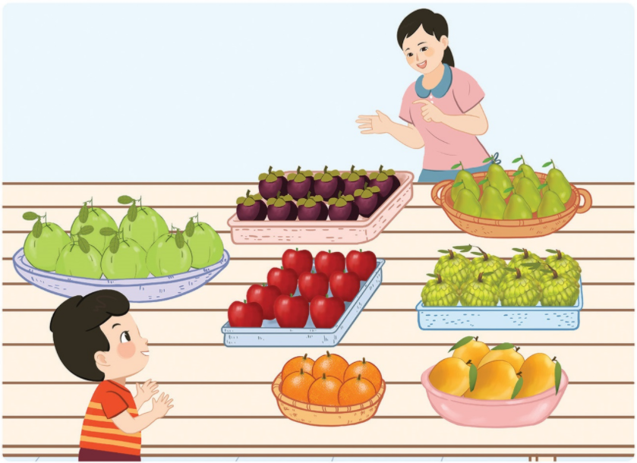
Quan sát tranh và nói cho bạn nghe: Bức tranh vẽ gì?

Slide 3

6 quả xoài
7 quả bưởi
6 quả cam
9 quả lê
10 quả táo
8 quả na
10 quả măng cụt

Slide 4
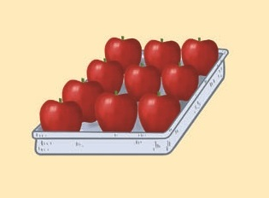
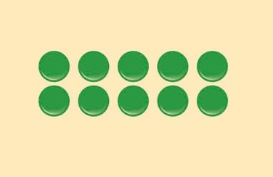
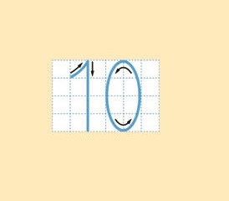
10

Slide 5
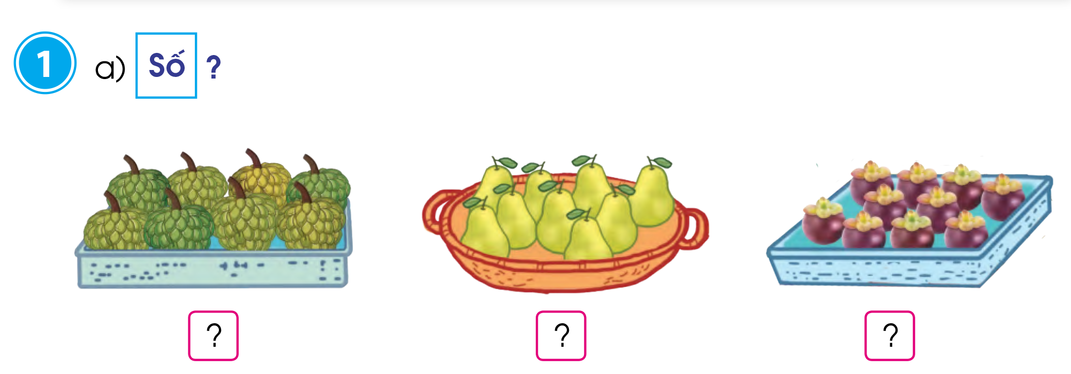

Slide 6
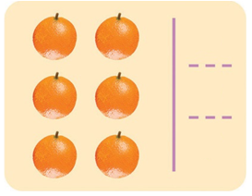
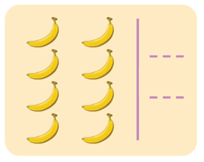
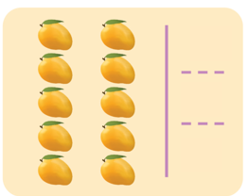
b. Chọn số thích hợp

Slide 7
